Slide 1
Башкирия – чудесный край Игра-путешествие
Составила:
Хусаинова Диляра Рашитовна

Slide 2
Красивая земля моя, Родные, милые края. Роднее нет для нас земли, К тебе душой мы приросли.

Slide 3
Устал я, охраняя наш родной край Урал! Выбился из сил, сражаясь с недругами! Помогите мне, найдите средство чудодейственное, живительное. Спасет оно меня от болезней, силы богатырские восстановит.

Slide 4
Карта путешествия
Найди Батыра
Угадай, где живет Урал-Батыр
Во что играл маленький Батыр
Лишнее животное
Традиционная еда
Накрой обед
Подбери костюм
Найди узор
На каком музыкальном инструменте играет Урал Батыр
Угадай звук Курая
Найди флаг и герб Башкирии
Узнай столицу Башкортостана

Slide 5
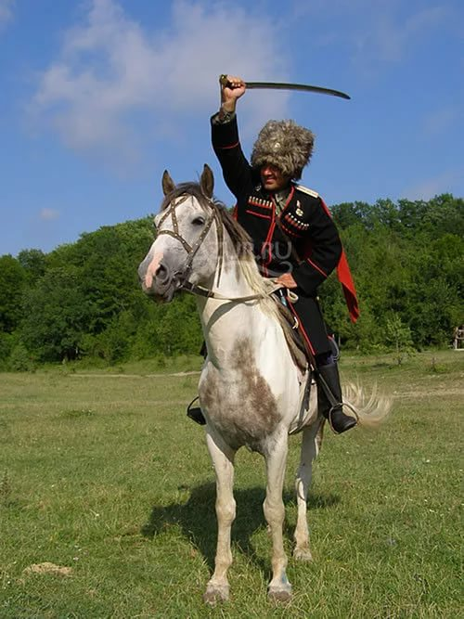
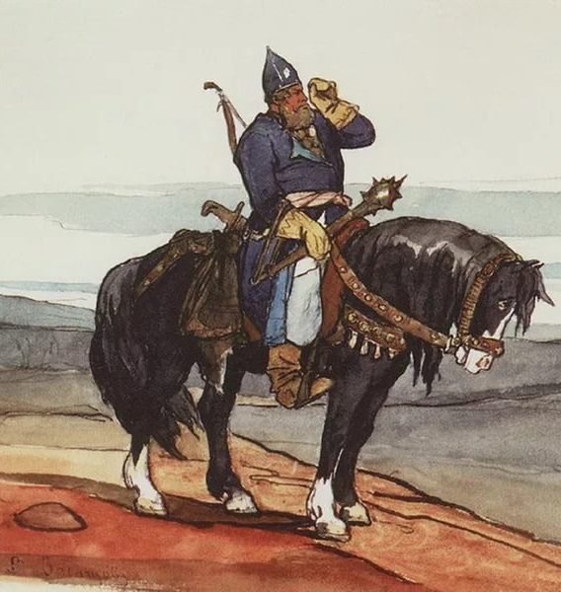
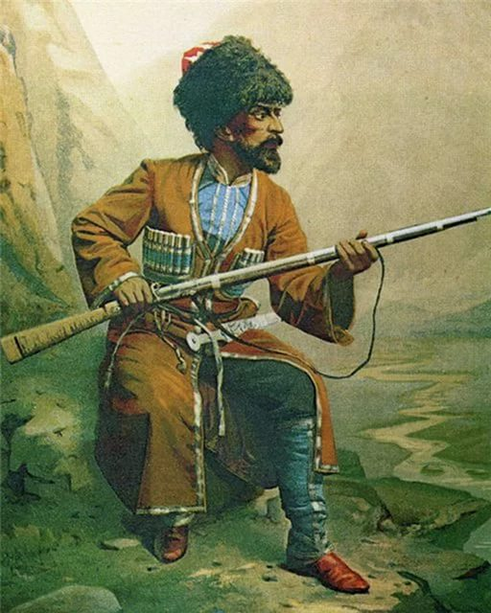
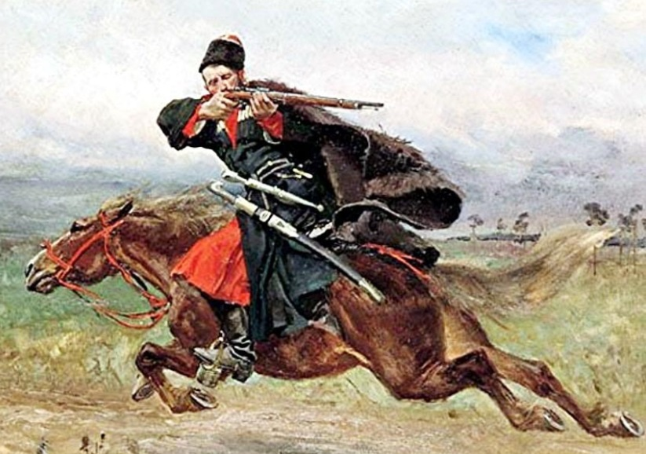
Найди Батыра

Slide 6
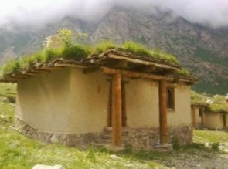
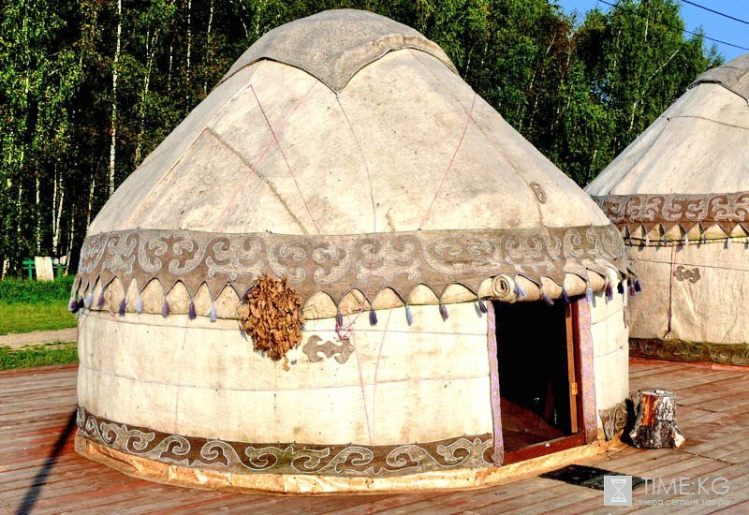
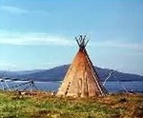
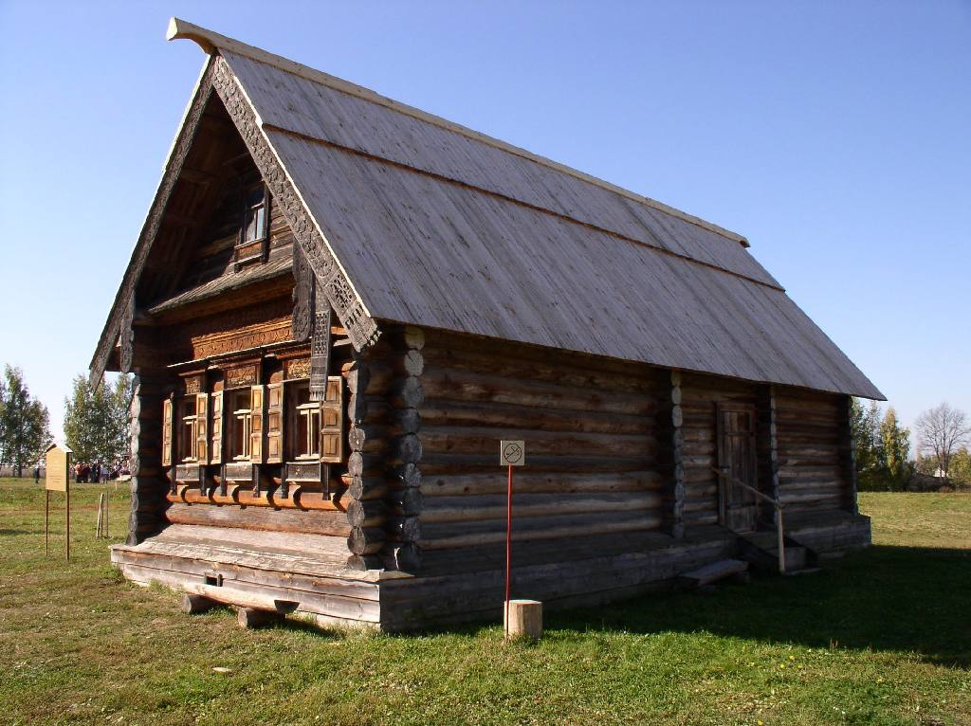
Угадай, где живет Урал-Батыр

Slide 7
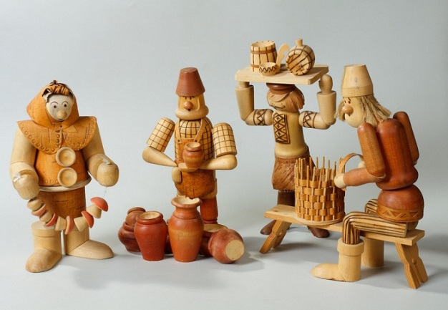
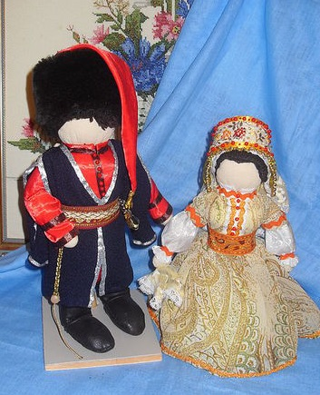
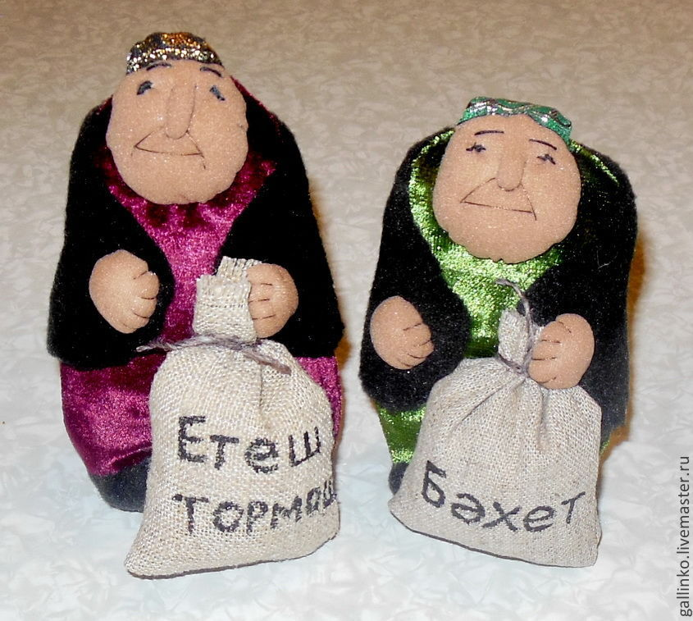
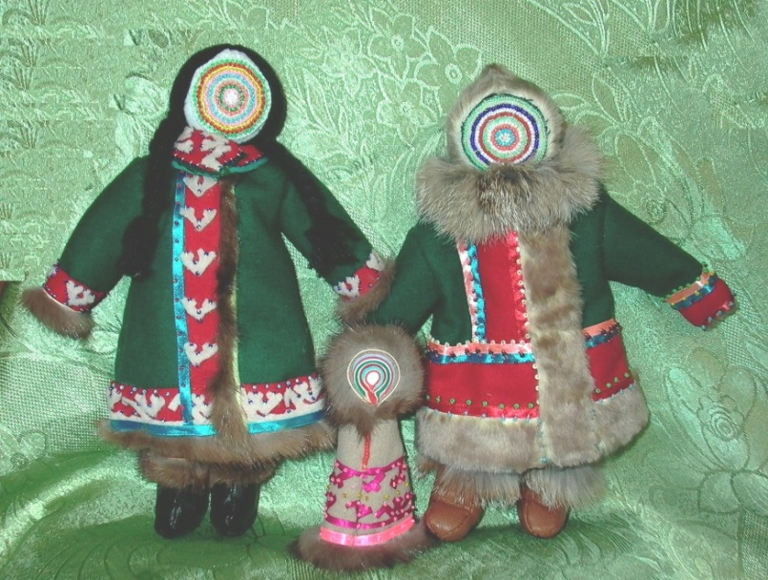
Во что играл маленький Батыр

Slide 8
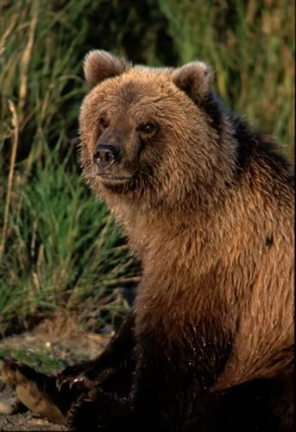
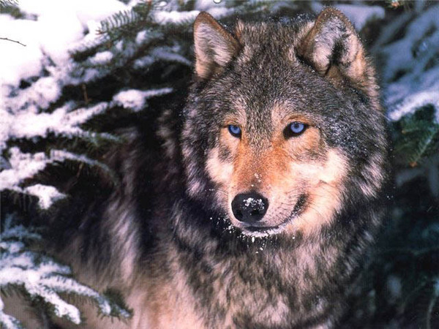
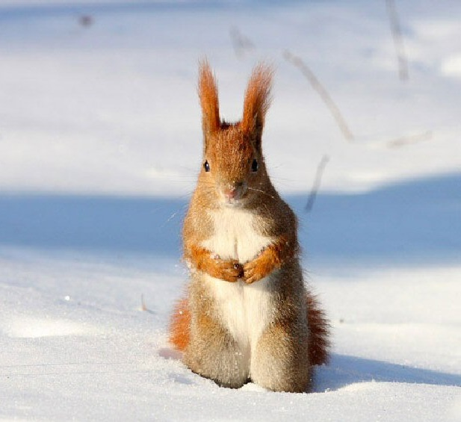
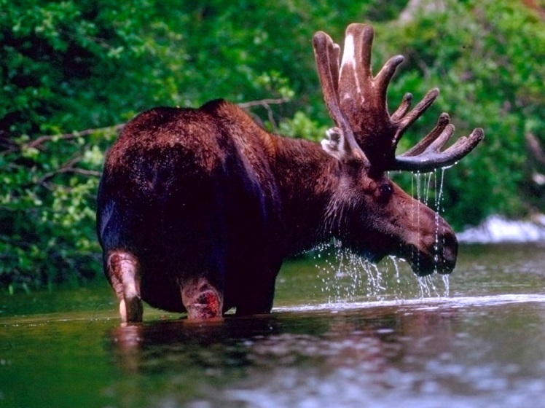
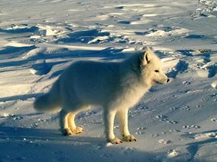
Лишнее животное

Slide 9
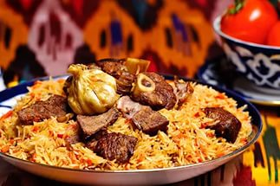
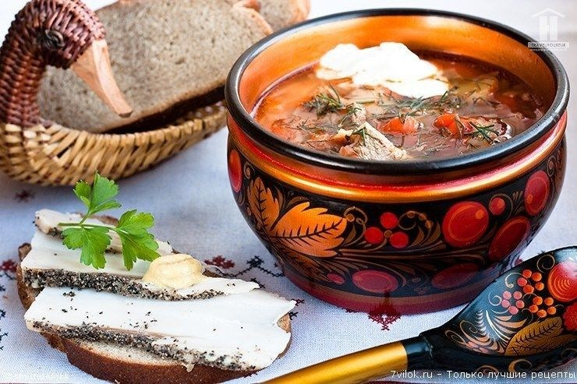
Традиционная еда

Slide 10
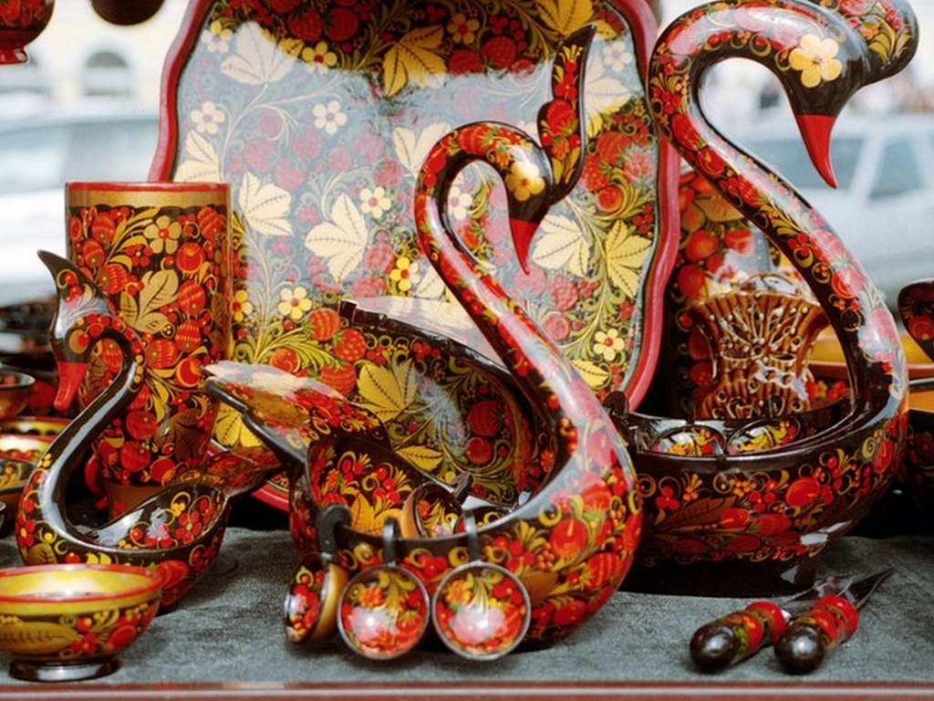
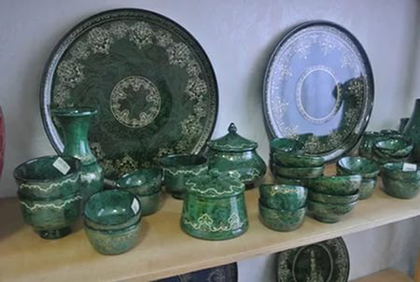
Накрой обед

Slide 11
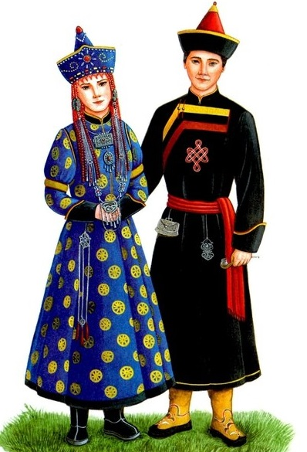
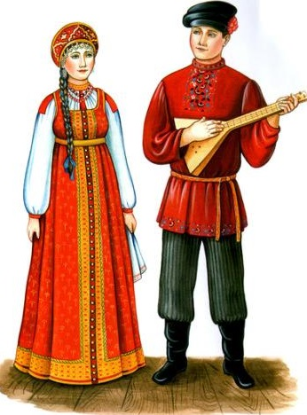
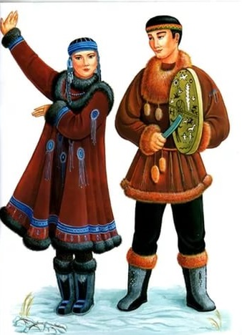
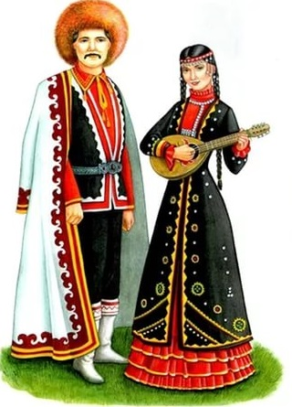
Подбери костюм

Slide 12
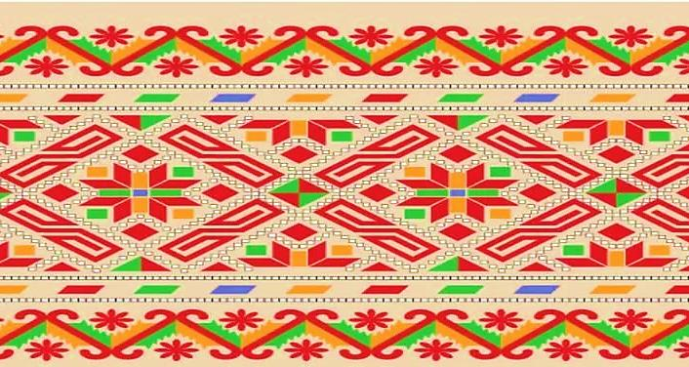
Найди узор

Slide 13
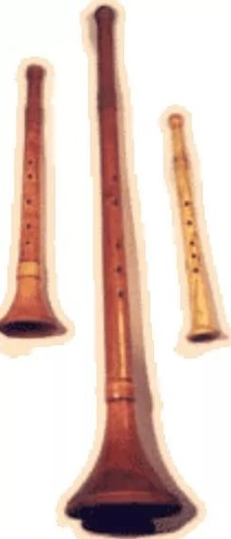
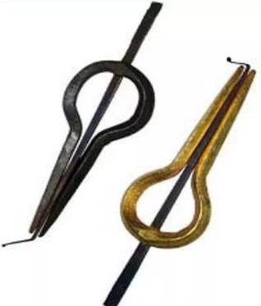
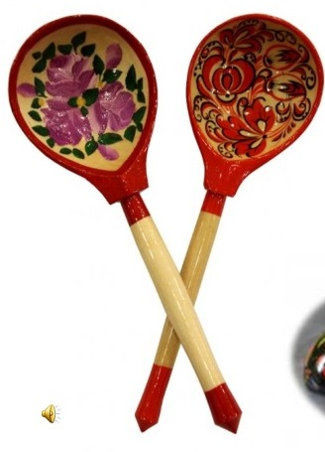
На каком музыкальном инструменте играет
Урал Батыр

Slide 14
Найди флаг и герб Башкирии

Slide 15
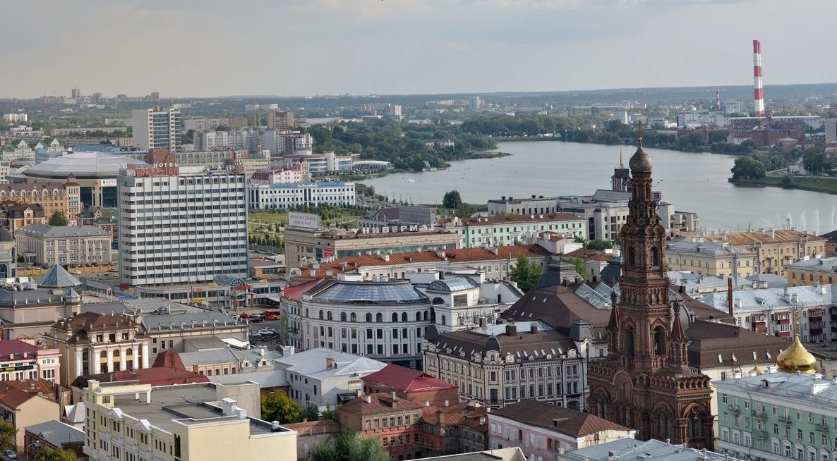
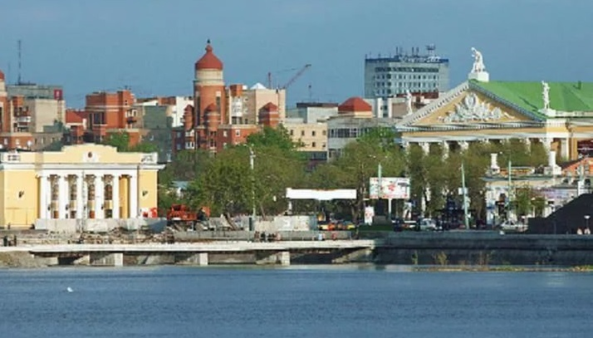
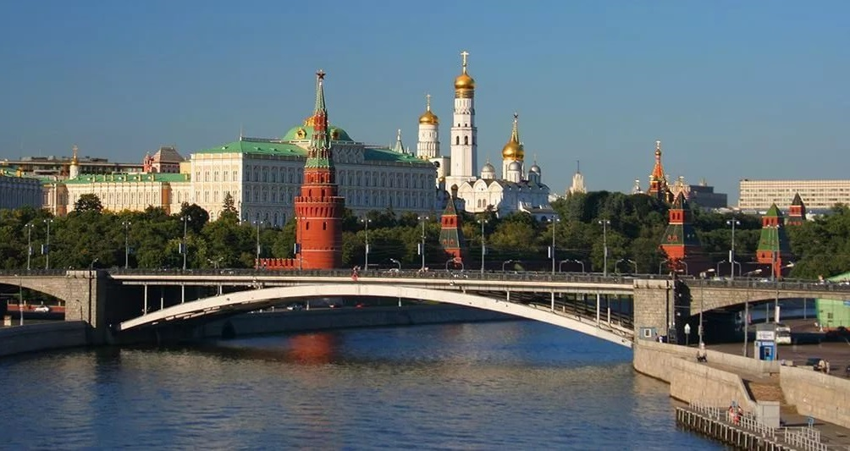
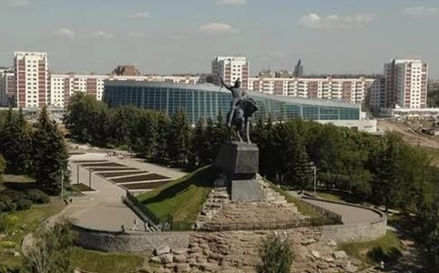
Узнай столицу Башкортостана

Slide 16
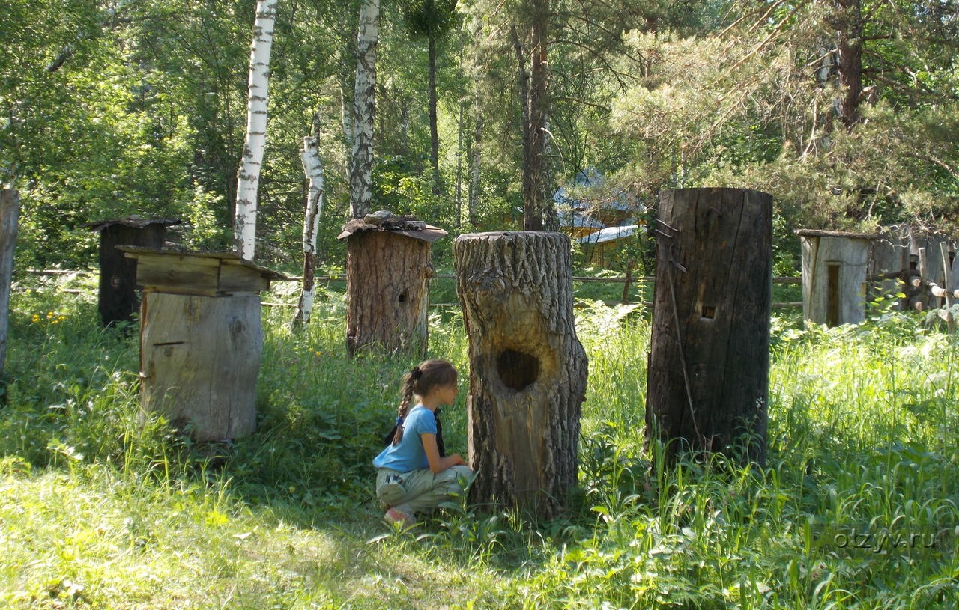
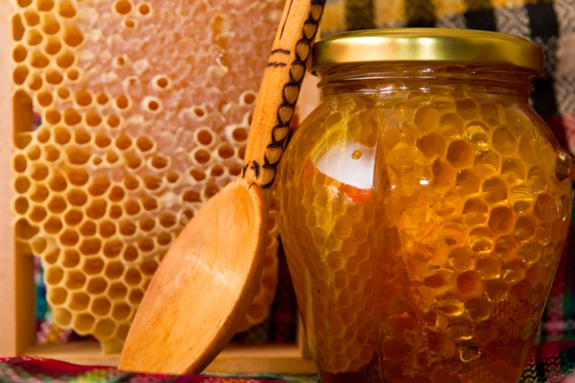

Slide 17
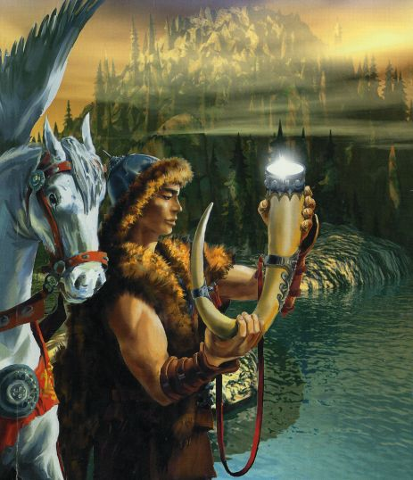
Молодцы, ребята! Спасибо!
Прошли все испытания, нашли средство чудодейственное, живительное.
Правильно – это наш, Башкирский мед!
Спасли меня от болезней, помогли восстановить силы мои, богатырские! И я опять готов охранять наш родной край Урал!

Slide 18
Перечень используемых Интернет-ресурсов (ссылки)
http://www.maam.ru/detskijsad/istorija-bashkirskoi-odezhdy.html
http://out-of-school.area7.ru/?m=4682
http://mishred.ru/society/2375-zemlya-geroev-bashkirskiy-epos-ural-batyr.htm
http://www.maam.ru/detskijsad/pedagogicheskii-proekt-chudesa-bashkortostana.html
Перечень используемой литературы
1. ПМК «Наш дом – Южный Урал» авт.
2. К.Ю. Белая, А.Е. Жемчугова «Моя Родина – Россия. Народы. Костюмы. Праздники». – М. «Школьная Пресса», 2010
3. К.Ю. Белая, А.Е. Жемчугова «Моя Родина – Россия. Природа и климат». – М. «Школьная Пресса», 2010
3. К.Ю. Белая, А.Е. Жемчугова «Моя Родина – Россия. Большая и малая Родина». – М. «Школьная Пресса», 2010
4. Игровые технологии как вид педагогических технологий // Педагогика: традиции и инновации: материалы междунар. заоч. науч. конф. (г. Челябинск, октябрь 2011 г.).Т. I.— Челябинск: Два комсомольца, 2011.
5. Уральские промыслы. Л. Коротковских. Челябинск. 2003г.

